Slide 1
ECOULEMENTS A SURFACE LIBRE
BNIAICHE EL Amine
ITSMAERB
Département : « Gestion & Maîtrise de l’Eau »
2013

Slide 2
I-GÉNÉRALITÉS:
I.1- Caractéristiques d’un canal:
Section du canal: géométrie du canal dans un plan perpendiculaire à son axe.
Tirant d’eau (y): distance de la section libre /au point le plus bas de la section du canal
Section mouillée (S): la partie de la section limitée par les parois et la surface libre
Largeur au miroir (L): largeur de S au niveau de la surface libre.
Périmètre mouillé (Pm): périmètre de la section mouillée en contact avec les parois.
Rayon hydraulique (Rh): Rh=S/Pm
Vitesse moyenne (V): V=Q/S.
Pente du canal (I): géométrie du canal dans un plan perpendiculaire à son axe.
Z
Surface libre
Zf1
Pente I
Zf2
Fond du canal
Zf1 et Zf2 cotes du fond aux points 1 et 2
x1
x2

Slide 3
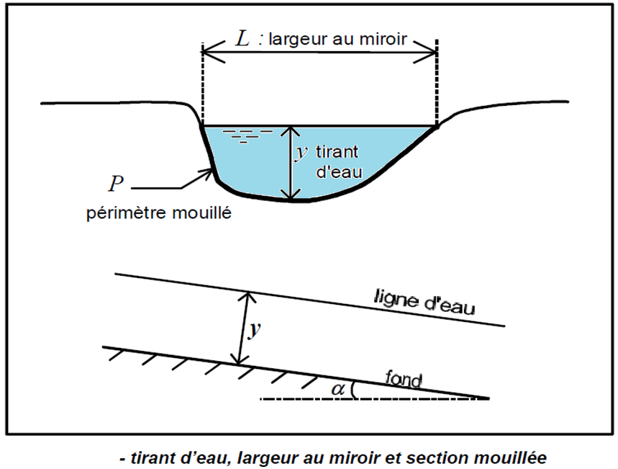
Section mouillée
Radier = Fond du canal
Z
x

Slide 4
Exemples calcul rayon hydraulique :
Le rayon hydraulique est le paramètre qui permet de prendre en compte l'influence du frottement du liquide sur les parois de la canalisation.
Plus il est grand plus la section de passage est grande par rapport au périmètre "frottant".
La perte de charge sera d'autant plus faible, que le rayon hydraulique sera grand.
Cas d’un canal rectangulaire:
y
L
Rayon hydraulique :
si infiniment large

Slide 5
Cas d’un canal trapézoïdal:
B
Rev
a
b: largeur du fond du canal
B: largeur au miroir
Y: tirant d’eau
Rev: revanche
θ: angle des talus
m: coefficient de pente de talus
y
1
m
θ
b
EXEMPLE:
Déterminons le rayon hydraulique d’un canal trapézoïdal si la largeur du canal de fond b= 8 m, le tirant d’eau dans le canal y= 2,5 m, le coefficient de la pente du talus m= 1,5.

Slide 6
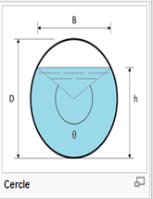
Cas d’un canal partiellement plein:

Slide 7
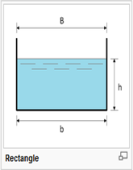
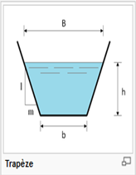
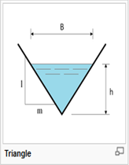

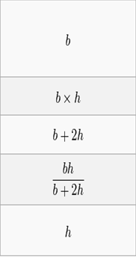
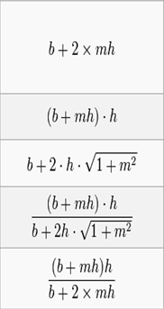
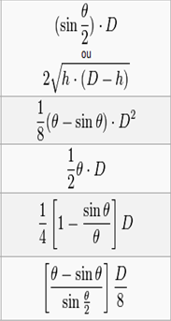
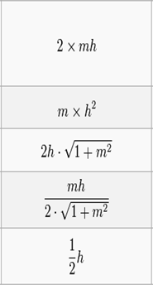

Slide 8
I.2- Charge en un point, charge moyenne et charge spécifique:
Charge en un point:
Z
Z
Patm
ZM
Δz
yM
M
α
x
Charge moyenne dans une section:

Slide 9
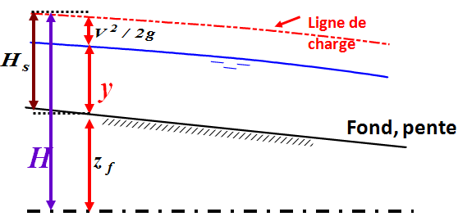
Charge spécifique dans une section:
C’est la charge mesurée par rapport au radier au niveau de la section d’écoulement:
Surface libre
Ligne piézométrique
Pente I
α
Types d’écoulement:
Ecoulement permanent |  |  | Ecoulement transitoire
Régime uniforme | Régime varié | Régime permanent à Q variable
Q= Cste | Q= Cste | Q= Q (x) | Q= Q(x,t)
v= v0 | v= v(x) | v= v (x) | V= v (x,t)
Y=Y0 | Y=Y (x) | Y=Y (x) | Y= Y (x,t)

Slide 10
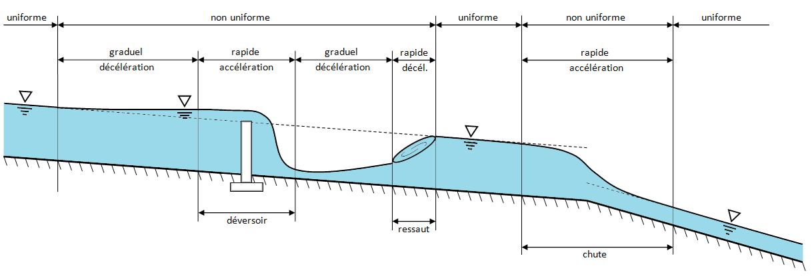
Variabilité dans le temps
On parle d'un écoulement permanent si la profondeur hydraulique et les vitesses moyennes et ponctuelles de l'écoulement du canal ne varient pas dans le temps. l'écoulement est considéré non-permanent si la profondeur hydraulique varie dans le temps
Variabilité dans l'espace
L'écoulement d'un canal est uniforme si la profondeur hydraulique et la vitesse restent invariables dans les diverses sections du canal. L'écoulement d'un canal est non-uniforme si la profondeur hydraulique et la vitesse change d'une section à l'autre du canal.
Types d’écoulement
1-Ecoulement Uniforme
2-Ecoulement graduellement varié
3-Ecoulement rapidement varié

Slide 11
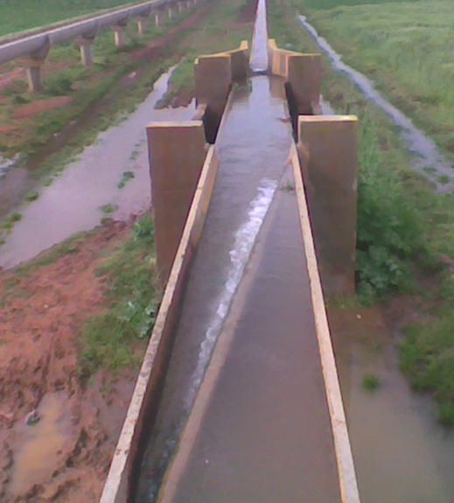
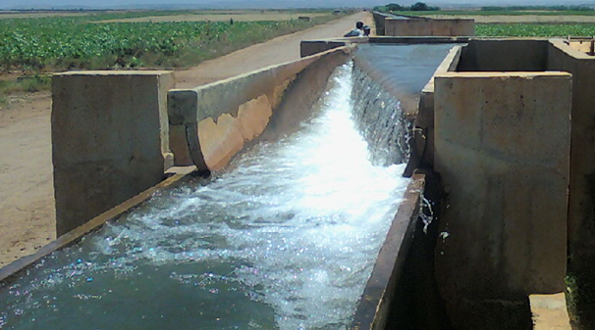
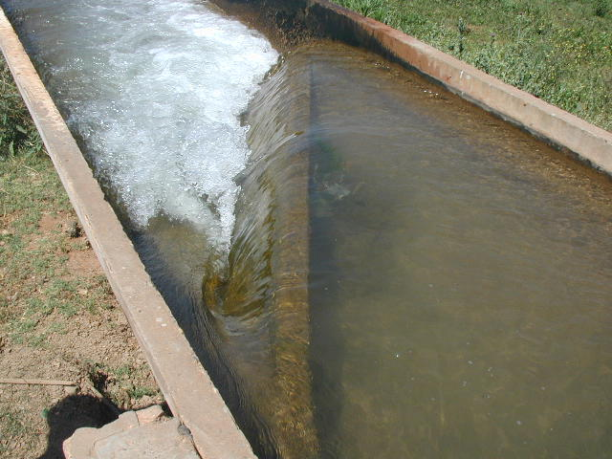
Déversoir
Déversoir
Ressauts
Seuil du déversoir

Slide 12
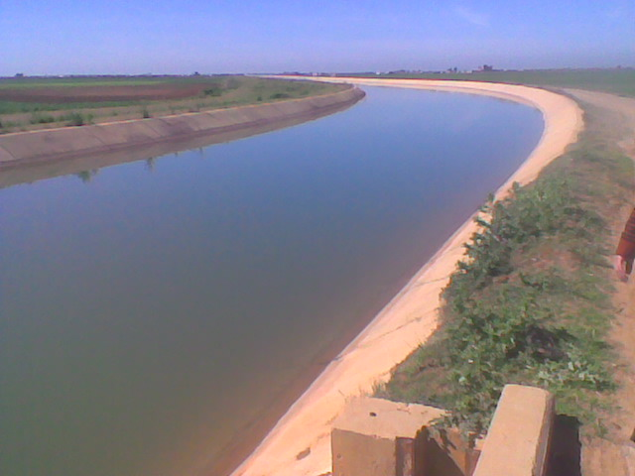
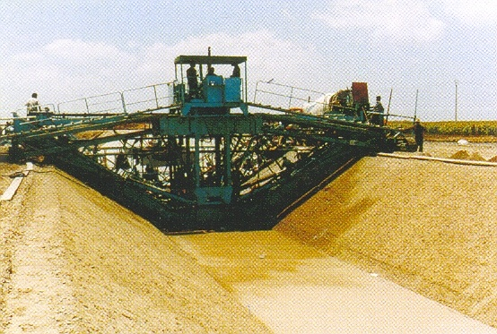
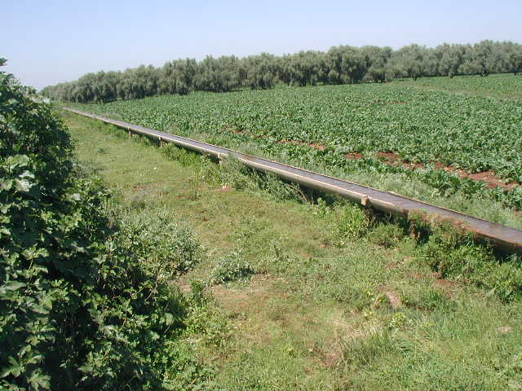
Ecoulement uniforme dans un canal trapézoïdal
Ecoulement uniforme dans un canal semi circulaire

Slide 13
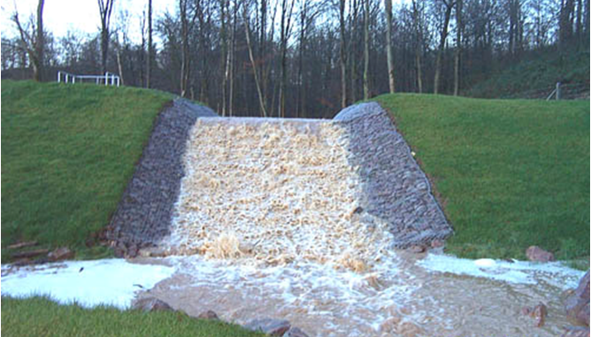
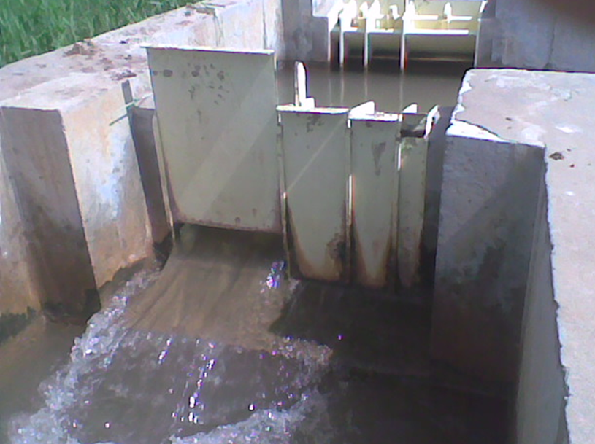
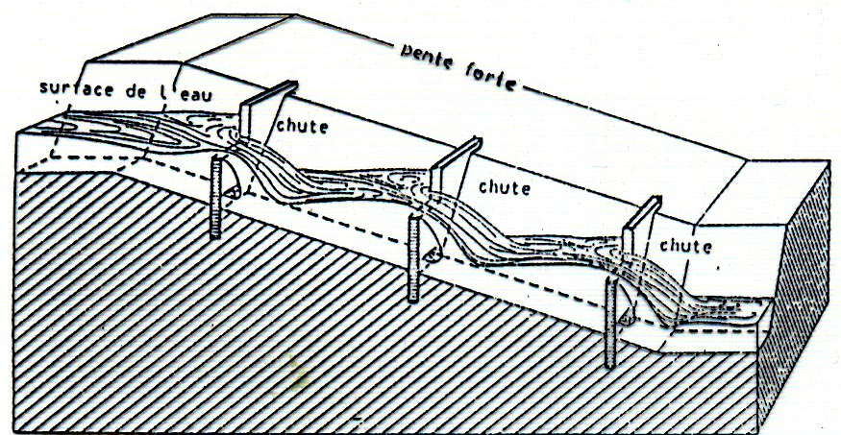
Chute
Écoulement au-dessous d’une vanne
Ressauts hydrauliques

Slide 14
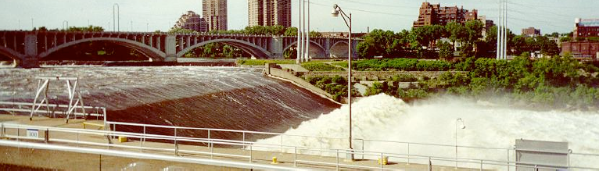
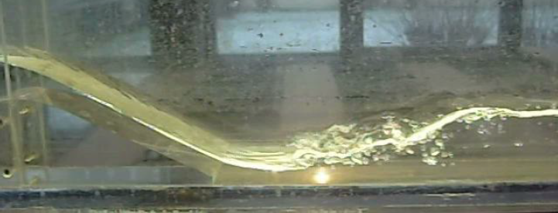
Ressauts hydrauliques
Ecoulement fluvial
Ecoulement
torrentiel
y2
y1

Slide 15
II-ECOULEMENT UNIFORME:
y, S, V, Q sont constants (géométrie, pente et nature de parois constantes)
II.1- Equation du régime uniforme:
Z
Considérons 2 section de fluide 1 et 2; d’après le théorème de Bernoulli, la perte de charge unitaire entre 1 et 2 est:
Z
y
SL
Zf
1
Pente I
2
α
y= et V = Cstes
x
x1
x2
Δx
Equation du régime uniforme
C: coefficient de Chézy (nature de paroi)
Ou
et
n: Coefficient de rugosité)

Slide 17
Problèmes de calculs hydrauliques des canux trapézoïdaux:
Exemple:
Déterminer Q et V dans un canal trapézoïdal, si n=0,025, I= 0,0002, m = 1,25, b= 10 m, y = 3,5 m ?
B
Solution:
y
1
m
θ
b

Slide 18
Exemple:
Déterminer la largeur b du fond d’un canal trapézoïdal et la vitesse moyenne v de l’eau, si Q= 5,2 m3/s, n=0,025, I= 0,0006, m = 1, y = 1,2 m ?
Solution:
B
y
1
m
θ
b
En prenant une série de valeurs de b, on calcule
, , et K=1/n.
On dresse les résultats dans le tableau ci-contre.
D’après les données du tableau on trouve que b recherché est égal à 3,8 m
b (m) | S (m²) | P_{m} (m) | R_{h (m)} | R_{h}^{2/3} _{(m)} | 1/n | K (m³/s)
0 | 1,44 | 3,39 | 0,424 | 0,565 | 40 | 32,522
0,5 | 2,04 | 3,89 | 0,524 | 0,650 | 40 | 53,028
1 | 2,64 | 4,39 | 0,601 | 0,712 | 40 | 75,189
1,5 | 3,24 | 4,89 | 0,662 | 0,760 | 40 | 98,443
2 | 3,84 | 5,39 | 0,712 | 0,797 | 40 | 122,461
2,5 | 4,44 | 5,89 | 0,753 | 0,828 | 40 | 147,035
3 | 5,04 | 6,39 | 0,788 | 0,853 | 40 | 172,025
3,5 | 5,64 | 6,89 | 0,818 | 0,875 | 40 | 197,336
4 | 6,24 | 7,39 | 0,844 | 0,893 | 40 | 222,900

Slide 19
Exemple:
Déterminer les paramètres de la section liquide du canal trapézoïdal, si Q= 19,6 m3/s, n=0,025, I= 0,0007, m = 1, V = 1,30 m/s ?
Solution:
Solution du système: b= 5,5 m et y= 2,02 m

Slide 20
II.3- Calcul de la section économique ou optimale:
La construction d’un canal pour transporter un débit Q, avec une pente I et un
coefficient de rugosité n, coûtera d’autant moins cher que la section, S, sera optimale càd correspondant à la valeur minimale du périmètre mouillé.
y = 1 m
y = 0,5 m
Une même section mouillée peut correspondre à des périmètres mouillés différents
b = 0,5 m
y
b = 1 m
L

Slide 21
DIMENSIONS OPTIMALES D’UNE SECTION
Connaissant I et α, d’un canal trapézoïdal quelle est de toutes les sections ayant la même surface celle qui donne Q_{max} ? Les variables étant b et y
B
y
1
m
θ
b

Slide 23
Exemple
Trouver les caractéristiques de la section la plus avantageuse d’un canal rectangulaire transportant un débit de 10 m³/s sous une pente de 0,0001. Le coefficient de Manning est pris égal à 0,019.
Solution

Slide 24
Exemple
Trouver les caractéristiques de la section la plus avantageuse d’un canal trapézoïdal (m = 2)
transportant un débit de 10 m³/s sous une pente de 0,0001. Le coefficient de Manning est
pris égal à 0,019.
Solution

Slide 25
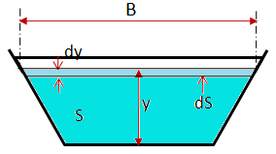
III-ECOULEMENT GRADUELLEMENT VARIE:
Q = constant ; S, V et y sont fonction de x ; Pente du fond ≠ pente de la surface libre
III.1- Equation du régime :
FLUVIAL
y_{n}
y_{c}
TORRENTIEL
y_{n}
(1)
Equation du régime graduellement varié
(2)
(1)/(2) ⇒
Relation permettant de suivre l’évolution de la profondeur de l’eau dans le canal (y) en fonction de (x)

Slide 26
III.2- Profondeur normale & profondeur critique:
III.2.1- Profondeur normale (yn):
Valeur de yn pour laquelle I - j = 0. Il correspond au tirant d’eau de l’écoulement uniforme
d’où on peut tirer la valeur de yn
III.2.2- Profondeur critique (yc):
Hs
Valeur de y pour laquelle
Pour Q donné, c’est la valeur de y pour laquelle Hs est minimale
y
yc

Slide 27
III.2.3- Nombre de Froude (régimes d’écoulement)
Posons:
III.2.4- Pente critique (Icr):
Valeur de la pente I pour laquelle yn = ycr.

Slide 28
EXEMPLE
Un canal rectangulaire 12 m de large débite 14 m³/s sous une profondeur de 1,22 m.
  Quel est le régime d’écoulement dans ces conditions si le coefficient de Manning est pris égal à 0,017?
  Calculer la pente critique de ce canal.
  Quelle pente faut il donner à ce canal pour produire un écoulement uniforme sous une profondeur de 1,22 m?
SOLUTION

Slide 30
IV-ECOULEMENT RAPIDEMENT VARIE:
IV.1- Définition:
Le ressaut hydraulique est une surélévation brusque de la surface libre d’un
écoulement permanent qui se produit lors du passage du régime torrentiel au régime fluvial. Il est accompagné d’une agitation marquée et de grandes pertes d’énergie.
RESSAUT
FLUVIAL
TORRENTIEL
Longueur du ressaut :
Les hauteurs y1 et y2 sont appelées « profondeurs conjuguées du ressaut ». La perte de charge est représentée par Δh.

Slide 31
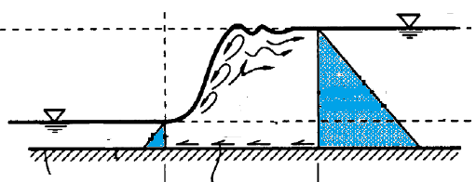
IV.2- Détermination des profondeurs conjuguées:
On ne peut pas appliquer le théorème de Bernoulli entre la section 1 et 2. La perte de
charge n’est pas connue et les formules du régime uniforme ne sont pas applicables. C’est le théorème d’Euler qui permet de résoudre le problème.
En raisonnant, suivant un tube de courant en régime permanent, les forces qui
agissent sur cet élément sont :
Ressaut hydraulique
1
2
Section amont du ressaut
Section aval du ressaut

Slide 32
En écrivant le théorème de la quantité de moment:
En négligeant la force de pesanteur et les forces de frottement, on a :
Soit q: débit unitaire (l/h/m)

Slide 33
Finalement on obtient:
et
  y₁ et y₂ sont appelées profondeurs conjuguées du ressaut.

Slide 34
  D’après l’expérimentation, cette longueur (m) peut
  être calculée à partir de la formule de Miami:
IV.3- Longueur du ressaut:
Ligne de charge
y₂
y₁
L
IV.4- Pertes de charge d’un ressaut:

Slide 35
D’où:

Slide 36
EXEMPLE
Un canal rectangulaire 10 m de large se compose de 3 tronçons. Le premier a une pente I₁ , le deuxième a une pente I₂ = 0,02 et le fond du troisième est horizontal. Le canal est en béton avec un coefficient de rugosité de Manning de 0,0133. Le débit étant de 100 m³/s.
  Calculer la profondeur et la pente critiques de ce canal.
  Si la profondeur uniforme dans le 1er tronçon est 5 m, Quel est le régime d’écoulement dans ce tronçon? Calculer son nombre de Froude.
  Quel est le régime d’écoulement dans le 2ème tronçon ? Calculer son nombre de Froude.
  Calculer la profondeur à l’aval immédiat du ressaut qui se forme dans le tronçon horizontal.
  Schématiser la ligne d’eau dans tout le canal.

Slide 37
SOLUTION

Slide 39
5- Schéma de la ligne d’eau:
Ressaut hydraulique
y₁ = 5 m
y_{c} = 2,17 m
Tronçon 1
y₂ = 1,04 m
y₃ = 3,94 m
Ecoulement fluvial
Tronçon 2
Ecoulement torrentiel
Tronçon 3

